Slide 1
Bài 11: Vận chuyển các chất qua màng sinh chất

Slide 2
Nội dung bài học
TRAO ĐỔI CHẤT Ở TẾ BÀO
SỰ VẬN CHUYỂN CÁC CHẤT QUA MÀNG SINH CHẤT
1. VẬN CHUYỂN THỤ ĐỘNG
2. VẬN CHUYỂN CHỦ ĐỘNG
3. XUẤT VÀ NHẬP BÀO

Slide 3
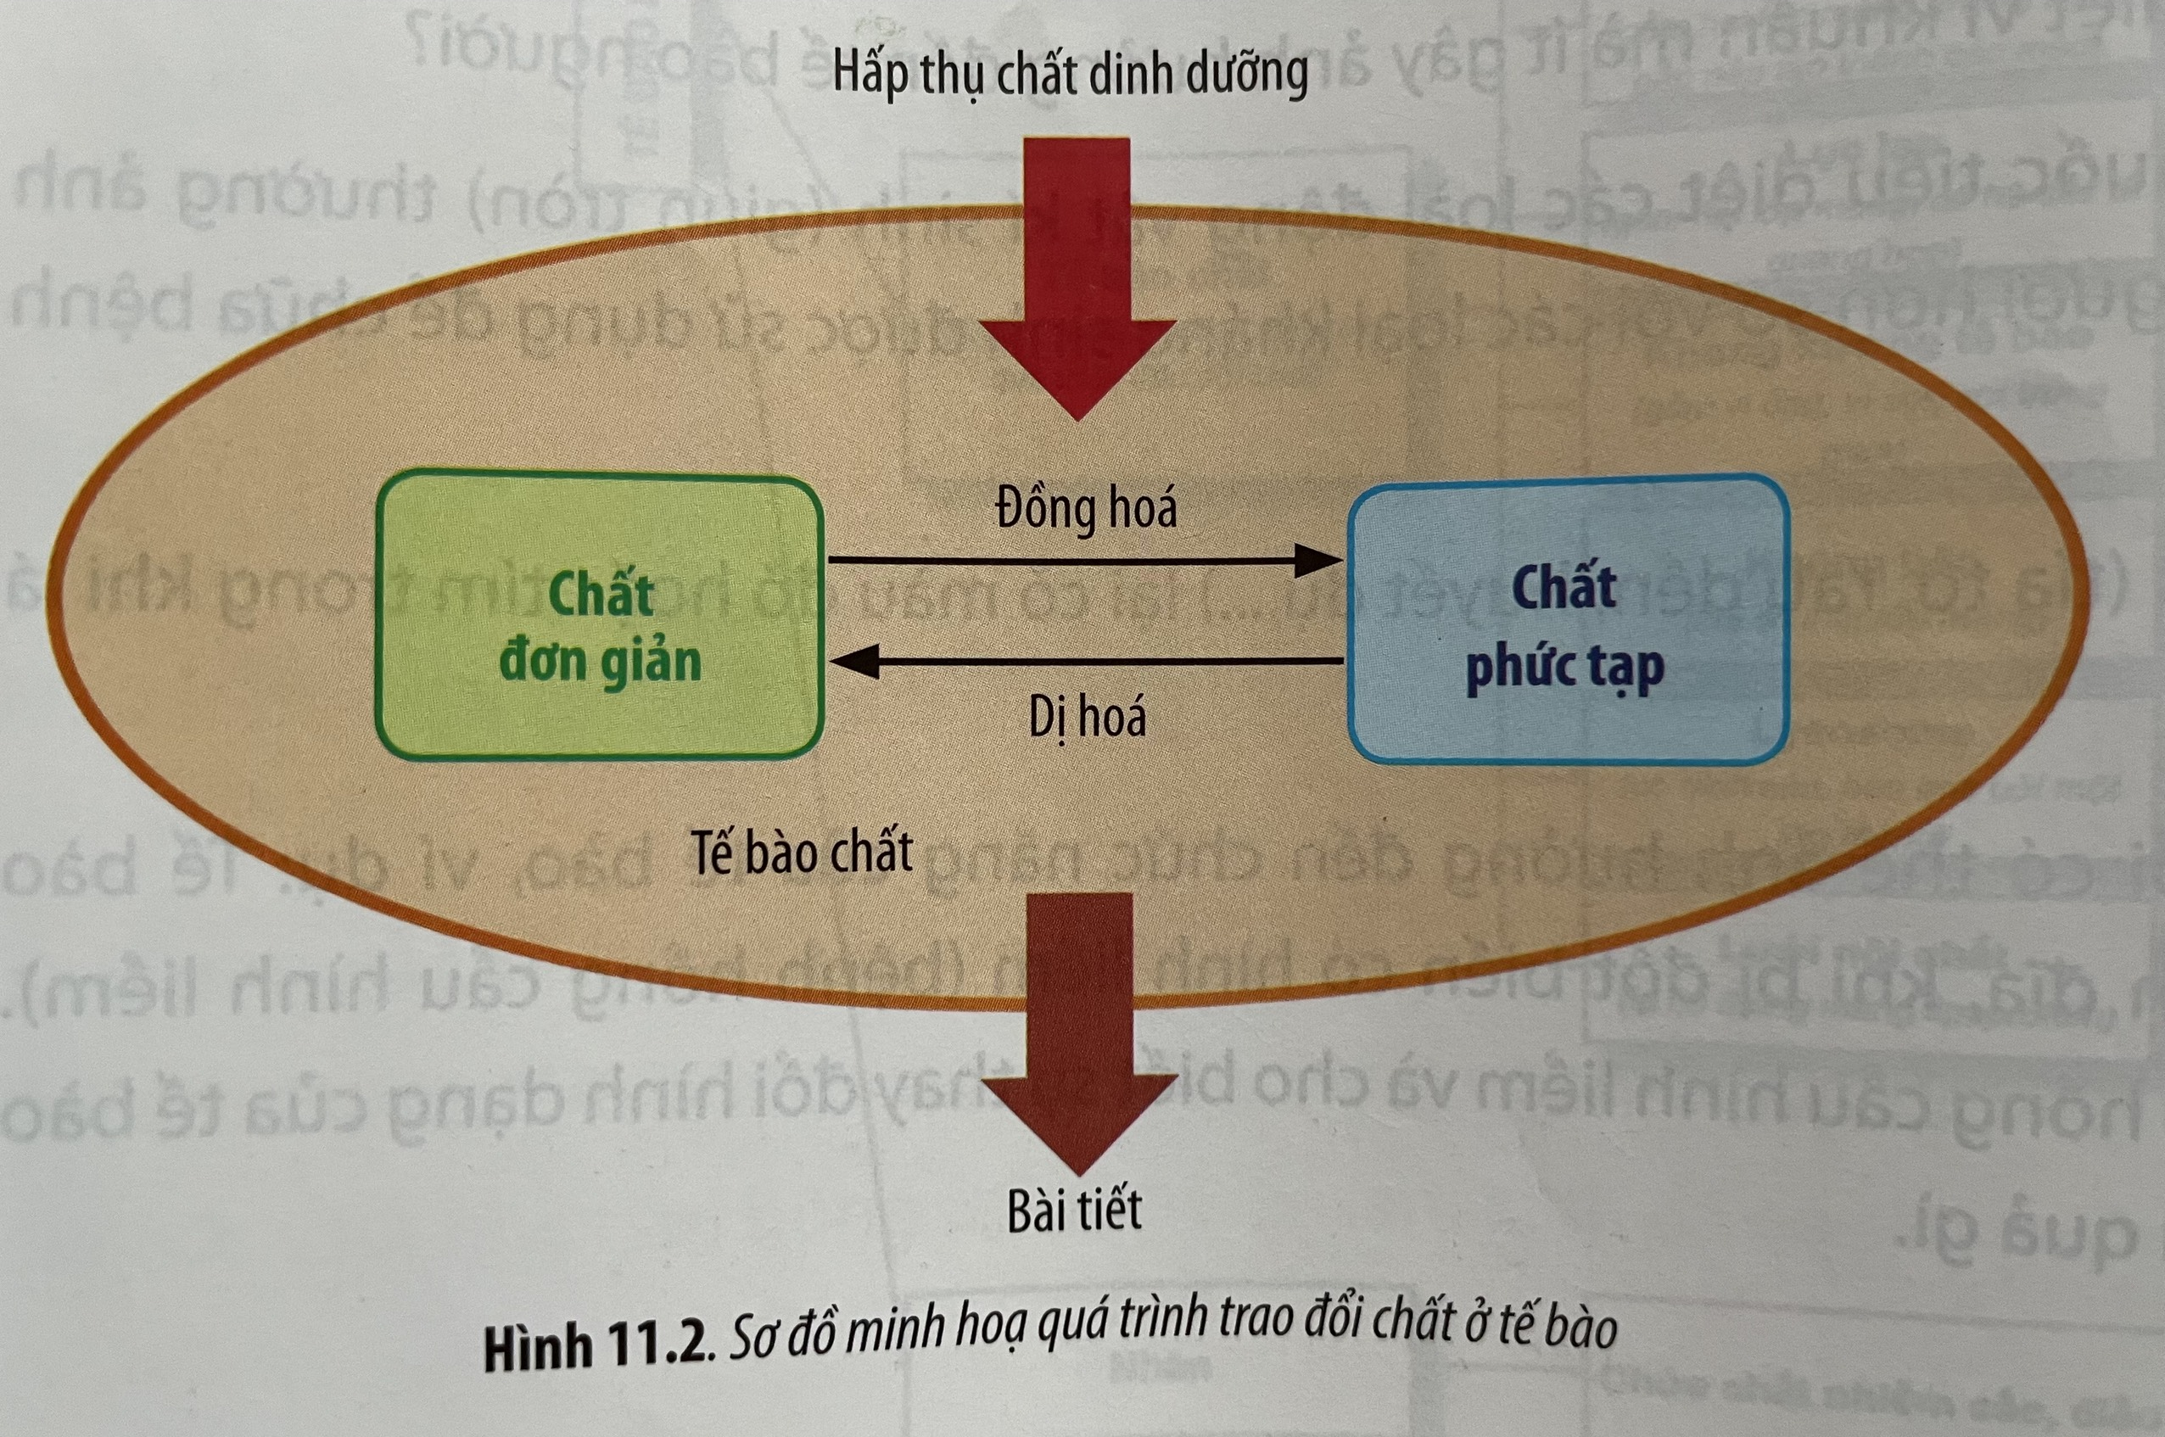
I. Trao đổi chất ở tế bào

Slide 4
Trao đổi chất ở tế bào gồm quá trình trao đổi chất giữa tế bào với môi trường và các phản ứng sinh hóa diễn ra bên trong tế bào. Quá trình chuyển hóa vật chất trong tế bào gồm có đồng hóa và dị hóa.
- Đồng hóa là quá trình tổng hợp các chất phức tạp từ các chất đơn giản, đồng thời tích lũy năng lượng. Vd: quá trình quang hợp, quá trình tổng hợp các enzim,…
- Dị hóa là quá trình phân giải các chất phức tạp từ các chất đơn giản và giải phóng năng lượng.Vd: quá trình tiêu hóa, quá tình hô hấp ở tế bào,…

Slide 5
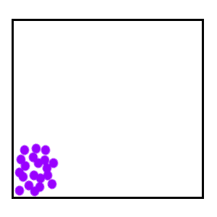
II. Sự vận chuyển các chất qua màng sinh chất
1. Vận chuyển thụ động
* Hiện tượng khuếch tán
- Khuếch tán: Là hiện tượng chất tan đi từ nơi có nồng độ cao ⇒ nơi có nồng độ thấp.
Vậy thế nào là hiện tượng khuếch tán ?

Slide 6
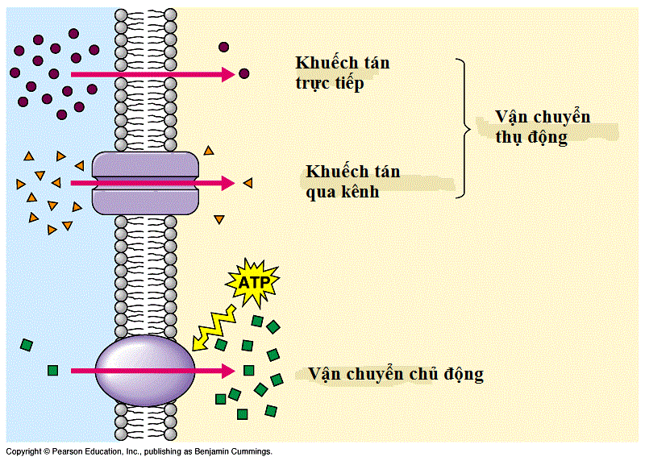
Lớp photpholipit
Khái niệm
Nguyên lý vận chuyển
Các kiểu vận chuyển
Các yếu tố ảnh hưởng đến tốc độ khuếch tán
Kênh prôtêin xuyên màng

Slide 7
- Là phương thức vận chuyển các chất qua màng sinh chất mà không cần tiêu tốn năng lượng.
Khái niệm
Nguyên lý vận chuyển
Các kiểu vận chuyển
Các yếu tố ảnh hưởng đến tốc độ khuếch tán | .
- Là sự khuyếch tán của các chất từ nơi có nồng độ cao đến nơi có nồng độ thấp.
- Nước khuyếch tán qua màng gọi là sự thẩm thấu.
+ Khuyếch tán trực tiếp qua lớp phôtpholipit kép.
Gồm chất có kích thước nhỏ như CO2, O2 và các chất không phân cực.
+ Khuyếch tán qua kênh Protein xuyên màng.
Bao gồm các chất phân cực, các ion( Na, K), chất có kích pt lớn( gluco, aa),
+ Nước vận chuyển qua kênh aquaporin
+ Sự chênh lệch nồng độ các chất trong và ngoài màng.
+ Đặc tính lý hóa của chất cần vận chuyển: kích thước, điện tích, hình dạng

Slide 8
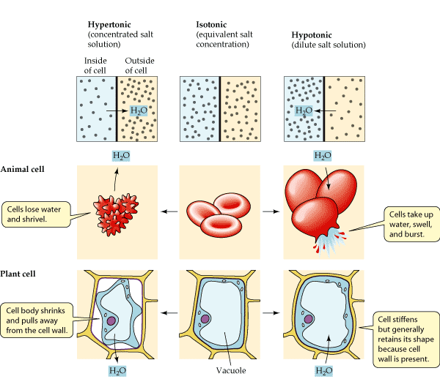
MT ­uư tr­ương
MT ®¼ng trương
MT nh­ược tr­ương
Trong TB
Ngoµi TB
TB hång cÇu
TB thùc vËt

Slide 9
Phân biệt các loại môi trường
Ưu trương
Nhược trương
Đẳng trương
Nồng độ chất tan ngoài MT > Nồng độ chất tan trong TB
Nồng độ chất tan ngoài MT < Nồng độ chất tan trong TB
Nồng độ chất tan ngoài MT = Nồng độ chất tan trong TB

Slide 10
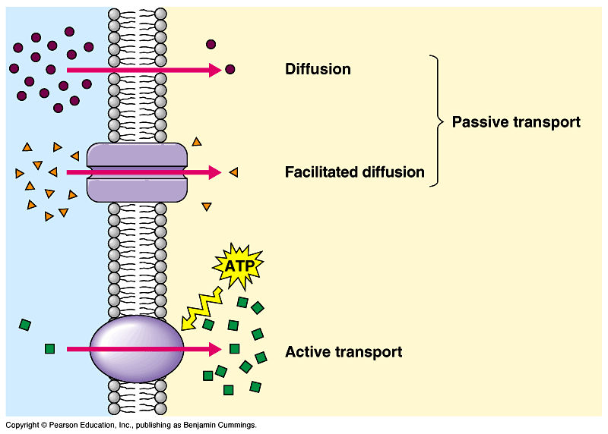
2. Vận chuyển chủ động
Khái niệm
Điều kiện xảy ra
Vai trò
Vận chuyển thụ động
Vận chuyển chủ động

Slide 11
Khái niệm
Điều kiện xảy ra
Vai trò | .
- Là phương thức vận chuyển các chất qua màng từ nơi có nồng độ thấp chất tan thấp đến nơi có nồng độ cao( ngược dốc nồng độ) và cần tiêu tốn năng lượng(ATP).
-Tiêu tốn năng lượng (ATP)
- Cần kênh protein vận chuyển
- Tế bào chủ động vận chuyển các chất khi cần, đào thải các chất độc hại ra khỏi cơ thể.

Slide 12
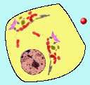
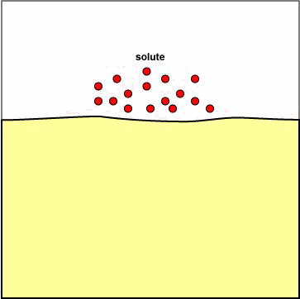
3. Xuất và nhập bào
a. Nhập bào
Thực bào
Ẩm bào

Slide 13
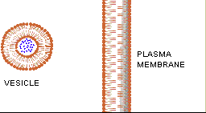
2. Xuất bào

Slide 14
Phương thức | Nhập bào | Xuất bào
Khái niệm | Phương thức TB đưa các chất vào bên trong TB bằng cách biến dạng màng sinh chất | Phương thức TB chuyển các chất ra khỏi TB bằng cách biến dạng màng sinh chất
Cơ chế | Màng TB lõm vào bao bọc “ đối tượng” -> “ nuốt” đối tượng vào bên trong TB-> liên kết ngay với lizoxom và phân hủy nhờ enzim. - Giọt dịch: Ẩm bào. - Chất rắn:Thực bào. | Hình thành các bóng xuất bàoliên kết với màng TB-> màng TB biến dạng bài xuất chất thải ra ngoài
Tiêu tốn năng lượng | Có | Có

Slide 15
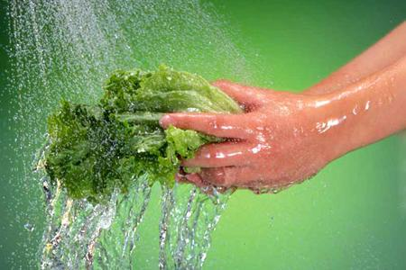
VẬN DỤNG
1. Tại sao muốn giữ rau tươi ta phải thường xuyên vảy nước vào rau?

Slide 16
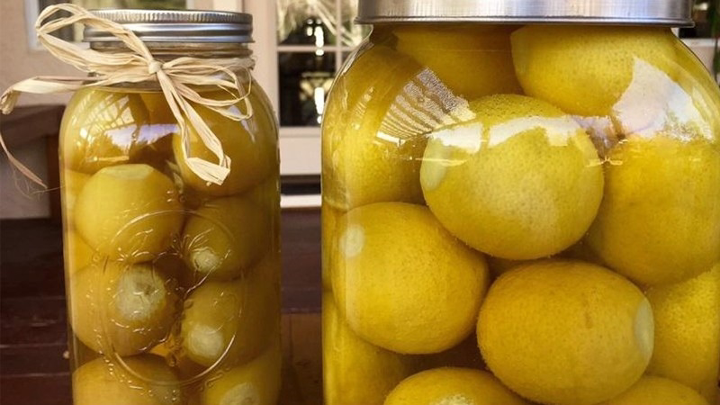
2. Tại sao khi ngâm quả chanh vào muối, 1 thời gian sau chanh và nước đều có vị chua và mặn?

Slide 17
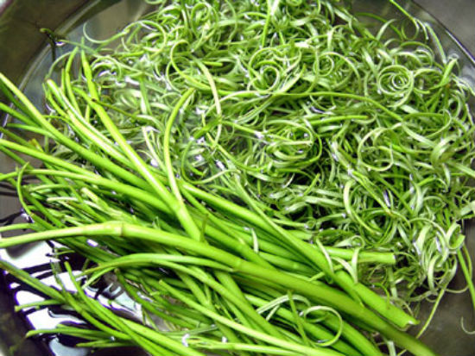
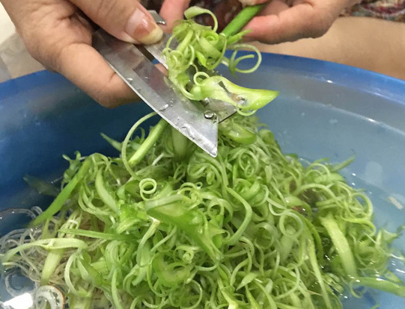
3. Tại sao rau muống chẻ ngâm vào nước lại bị cong lên?

Slide 18
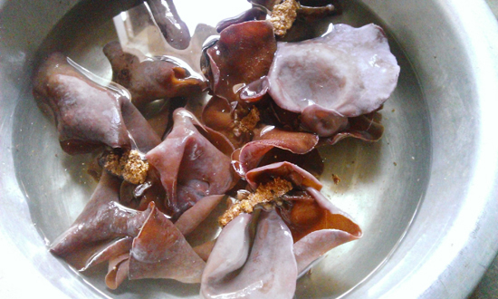
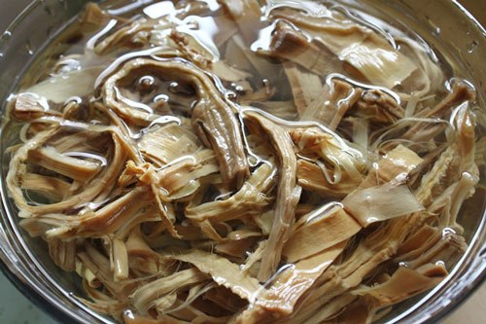
4. Tại sao khi ngâm măng, mộc nhĩ khô sau một thời gian thì trương to?

